Slide 1
ОБНОВЛЕНИЕ ПОДХОДОВ К ОРГАНИЗАЦИИ ДОПОЛНИТЕЛЬНОГО ПРОФЕССИОНАЛЬНОГО ОБРАЗОВАНИЯ
РУКОВОДЯЩИХ И ПЕДАГОГИЧЕСКИХ РАБОТНИКОВ
ПРОФЕССИОНАЛЬНЫХ ОБРАЗОВАТЕЛЬНЫХ ОРГАНИЗАЦИЙ
В ЦЕЛЯХ ОБЕСПЕЧЕНИЯ ПЕРСОНИФИЦИРОВАННОГО ПОХОДА
К ПОВЫШЕНИЮ КВАЛИФИКАЦИИ
Липаева Татьяна Александровна,
канд. филос. наук,
заведующий кафедрой развития
профессионального образования
ОГБОУ ДПО «Костромской областной
институт развития образования»
8(4942) 31-77-91, tlipaeva@mail.ru

Slide 2
«Настает время, когда нужно бежать со всех ног, чтобы только оставаться на месте, а чтобы куда-то попасть, надо бежать как минимум вдвое быстрее»
Льюис Кэррол

Slide 3
ЧТО МЫ ПОНИМАЕМ ПОД ПЕРСОНИФИКАЦИЕЙ
Персонифицированная – это значит адресная, ориентированная на конкретного педагога, его потребности и осознанные дефициты профессиональных компетентностей.
Персонифицированная образовательная ситуация - это проективная ситуация, в которой каждый педагог сам определяет, что ему нужно и к чему он стремится в образовании, во что он вкладывает свои ресурсы и время.
Персонифицированный подход - это подход, который базируется на научном осмыслении требований государственно-общественного заказа к уровню профессиональной компетентности кадров, наиболее полно отражает требования квалификационных характеристик и специфику их функционала, обеспечивает их подготовку с учетом прикладных, опережающих, компенсирующих, развивающих и других потребностей в конкретной сфере.
Персонифицированная модель повышения квалификации - это повышение квалификации, обеспечивающее возможность выбора педагогами индивидуальных образовательных программ.

Slide 4
МОДЕЛЬ ПОВЫШЕНИЯ КВАЛИФИКАЦИИ ПЕДАГОГОВ КОСТРОМСКОЙ ОБЛАСТИ
Создание условий для повышения качества образования в образовательных организациях, обеспечив адресную направленность модели повышения квалификации, направленную на преодоление дефицитов и развитие профессиональной компетентности педагогов
обеспечение адресной направленности повышения квалификации с учетом результатов оценочных процедур (образовательная деятельность по ликвидации профессиональных дефицитов педагогов)
обновление, разработка и внедрение новых ДПП, актуальных для развития профессиональных компетентностей педагогических работников системы образования

Slide 5
ЭТАПЫ РЕАЛИЗАЦИИ

Slide 6
ЭТАПЫ РЕАЛИЗАЦИИ

Slide 7
ЭТАПЫ РЕАЛИЗАЦИИ

Slide 8
МОДЕЛЬ ПК
МОДЕЛЬ ПК
Инвариантная часть образовательной программы
Вариативная часть образовательной программы

Slide 9
ПЕРСОНИФИЦИРОВАННАЯ МОДЕЛЬ ПК
Развитие механизмов диагностики и профессиональной помощи на основе результатов оценки, в том числе, на основе адресного повышения квалификации
развитие вариативности и дифференциации моделей и программ для педагогических работников разной квалификации и уровня профессионального развития;
персонификация и индивидуализация образовательных маршрутов педагогических работников при повышении квалификации;
развитие форм электронного и дистанционного обучения.

Slide 10
ДИАГНОСТИКА УРОВНЯ ПРОФЕССИОНАЛЬНЫХ КОМПЕТЕНЦИЙ
ПРЕДВАРИТЕЛЬ-
НАЯ
ДИАГНОСТИКА
ВХОДНОЕ
ОЦЕНИВАНИЕ
ТЕКУЩИЙ
КОНТРОЛЬ
ПРОМЕЖУТОЧ-
НАЯ
АТТЕСТАЦИЯ
ИТОГОВАЯ АТТЕСТАЦИЯ
Собеседование, защита творческих проектов, тестирование, открытые уроки, мастер-классы, решение профессиональных задач и др
Диагностическая работа
(демонстрацион-
ный вариант)
КИМЫ, направленные на оценку компетенций
(2 часа)
Конкретные формы, процедура и содержание определяются преподавателем
Тестовые задания по всем модулям, выбранным для обучения
ПРОФЕССИОНАЛЬНЫЕ СТАНДАРТЫ
ОСНОВА ДЛЯ РАЗРАБОТКИ

Slide 11
Демоверсии входного оценивания
Кодификатор
Спецификация

Slide 12
ИНДИВИДУАЛЬНЫЙ УЧЕБНЫЙ ПЛАН
Слушатель самостоятельно конструирует образовательный маршрут
с учетом своих профессиональных потребностей
ИНВАРИАНТНАЯ ЧАСТЬ
В А Р И А Т И В Н Ы Е М О Д У Л И

Slide 13
ИНДИВИДУАЛЬНЫЙ УЧЕБНЫЙ ПЛАН

Slide 14
МОДУЛИ,
востребованные преподавателями специальных дисциплин и мастерами п/О
Актуализация образовательных программ и подготовка обучающихся в соответствии со стандартами Ворлдскиллс
Современные производственные технологии в образовательном процессе
Организация профориентационной работы со школьниками
Организационно-педагогическое сопровождение группы обучающихся
Деятельность педагога в условиях цифровой образовательной среды
Организация инклюзивного образования в учреждениях СПО

Slide 15
СЕТЕВОЙ ФОРМАТ РЕАЛИЦАЦИИ ПРОГРАММ ПК
ПАРТНЕРЫ
РЕСУРСНЫЕ ЦЕНТРЫ
СПЕЦИАЛИЗИРОВАННЫЕ ЦЕНТРЫ КОМПЕТЕНЦИЙ
БАЗОВЫЙ ЦЕНТР ПОДДЕРЖКИ ИНКЛЮЗИВНОГО ПРОФЕССИОНАЛЬНОГО ОБРАЗОВАНИЯ В КОСТРОМСКОЙ ОБЛАСТИ
РЕСУРСНЫЙ УЧЕБНО-МЕТОДИЧЕСКИЙ ЦЕНТР ИНКЛЮЗИВНОГО ОБРАЗОВАНИЯ ПО НАПРАВЛЕНИЮ «ПИТАНИЕ» КОСТРОМСКОЙ ОБЛАСТИ

Slide 16
МОДУЛИ,
востребованные руководящими работниками
Компетентность руководителя в области обеспечения безопасности участников образовательного процесса
Правовая компетентность руководителя
Информационная компетентность руководителя
Управление
инновациями в образовании
Управление качеством образования

Slide 17
Н Е П Р Е Р Ы В Н О Е О Б Р А З О В А Н И Е
МЕТОДИЧЕСКОЕ СОПРОВОЖДЕНИЕ РУКОВОДЯЩИХ И ПЕДАГОГИЧЕСКИХ РАБОТНИКОВ В МЕЖКУРСОВОЙ ПЕРИОД
Консультационная поддержка
Региональные инновационные площадки (РИП)
Региональные методические объединения (РМО) педагогических работников
Региональные дистанционные методические объединения (ДМО) педагогических работников
Профессиональные конкурсы
Практико-ориентированные воркшопы и др.

Slide 18
Н Е П Р Е Р Ы В Н О Е О Б Р А З О В А Н И Е
«ВНУТРИФИРМЕННОЕ ОБУЧЕНИЕ»
ВХОДНАЯ ДИАГНОСТИКА ПРОФЕССИОНАЛЬНЫХ КОМПЕТЕНЦИЙ ПЕАДАГОГА
/Определение общих и индивидуальных профессиональных дефицитов и затруднений/
ФОРМИРОВАНИЕ ОБЩЕГО ПЛАНА /ПРОГРАММЫ МЕТОДИЧЕСКОЙ РАБОТЫ В ОРГАНИЗАЦИИ/ ЛИЧНЫХ ПЛАНОВ ПОВЫШЕНИЯ КВАЛИФИКАЦИИ ПЕДАГОГОВ
РЕАЛИЗАЦИЯ ПРОГРАММ ВНУТРИФИРМЕННОГО ОБУЧЕНИЯ
Постоянно-действующие семинары
Конкурсы педагогического мастерства
Научно-методические конференции
Групповые и индивид. проекты
Педагогическое консультирова
ние
Коучинг/
Менторство
Творческие группы педагогов
Индивид. методич. темы самообразования
Мастер-классы, тренинги
Наставнические пары
Эксперименталь
ные лаборатории
Педагогические мастерские
СОЗДАНИЕ УСЛОВИЙ И МЕХАНИЗМОВ МОТИВАЦИИ ПЕДАГОГОВ ДЛЯ УЧАСТИЯ
В ПРОГРАММАХ ВНУТРИФИРМЕННОГО ОБУЧЕНИЯ /ТЕКУЩИЙ КОНТРОЛЬ
ИТОГОВАЯ ДИАНОСТИКА (Оценка результатов обучения)

Slide 19
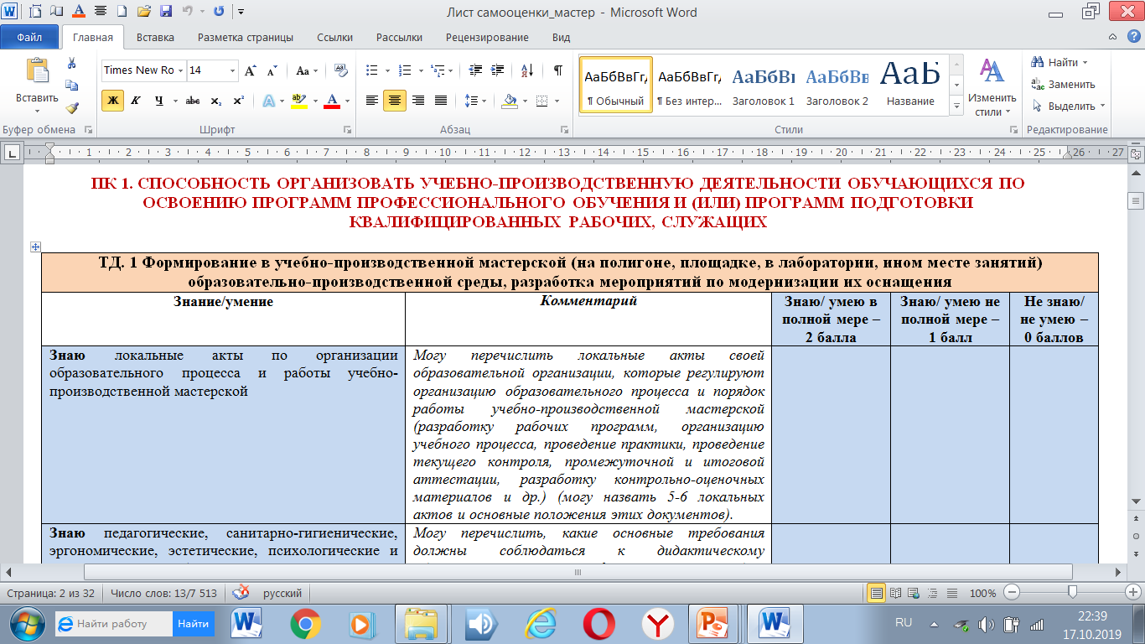
ПАСПОРТА КОМПЕТЕНЦИЙ ПРЕПОДАВАТЕЛЯ И МАСТЕРА П/О В СООТВЕТСВИИ С ТРЕБОВАНИЯМИ ПРОФЕССИОНАЛЬНОГО СТАНДАРТА
КАРТЫ САМООЦЕНКИ ГОТОВНОСТИ К РЕАЛИЗАЦИИ ТРУДОВЫХ ФУНКЦИЙ В СООТВЕТСТВИИ
С СОДЕРЖАНИЕМ ПРОФЕССИОНАЛЬНОГО СТАНДАРТА

Slide 20
ФОРМА ПОДВЕДЕНИЯ ИТОГОВ САМООЦЕНКИ ГОТОВНОСТИ К РЕАЛИЗАЦИИ ТРУДОВЫХ ФУНКЦИЙ В СООТВЕТСТВИИ
С СОДЕРЖАНИЕМ ПРОФЕССИОНАЛЬНОГО СТАНДАРТА
ДИАГРАММЫ СФОРМИРОВАННОСТИ ПРОФЕССИОНАЛЬНЫХ КОМПЕТЕНЦИЙ)
ФОРМА МЕТОДИЧЕСКОГО ПАСПОРТА

Slide 21
Спасибо за внимание!
Контакты
Липаева Татьяна Александровна, канд. филос. наук,
заведующий кафедрой развития профессионального образования ОГБОУ ДПО «Костромской областной
институт развития образования»
8(4942) 31-77-91, tlipaeva@mail.ru

